Slide 1
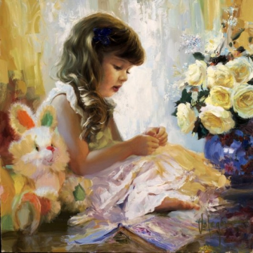
Презентация к уроку литературного чтения во 2 классе
Е. А. Благинина
«Посидим в тишине»

Slide 2
Речевая разминка
На свете добрых слов немало,
Но всех дороже и важней одно:
Из двух слогов простое слово «мама»
И нету слов дороже, чем оно.

Slide 3
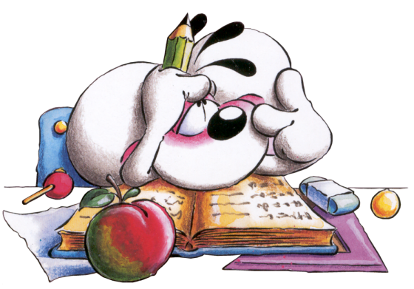
ПРОВЕРКА ДОМАШНЕГО ЗАДАНИЯ

Slide 4
ТЕМА УРОКА: Е. БЛАГИНИНА «ПОСИДИМ В ТИШИНЕ».

Slide 5
Цели урока:
Мы познакомимся с …
Мы узнаем…
Мы будем учиться…

Slide 6
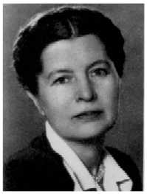
Елена Александровна
Благинина (1903-1989) - русский поэт, переводчик.
Над рожью, дождиком примятой,
Стоит денёк почти сквозной.
Орловский ветер пахнет мятой,
Полынью, мёдом, тишиной...
Автор этих строк, уроженка орловской деревни Елена Благинина, не сразу поняла, что родилась поэтом.

Slide 7
Дочь багажного кассира на станции Курск-I, внучка священника собиралась стать учительницей. Каждый день, в любую погоду, в самодельных башмаках на верёвочной подошве (время было трудное: двадцатые годы) шла она за семь километров от дома в Курский педагогический институт. Но желание писать оказалось сильнее, и тогда же в альманахе курских поэтов появились первые лирические стихи Елены Александровны.

Slide 8
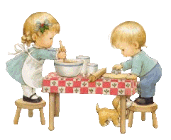
В детскую литературу Елена Александровна пришла в начале 30-х годов. Именно тогда на страницах журнала «Мурзилка», где печатались такие поэты, как Маршак, Барто, Михалков, появилось новое имя - Е. Благинина.
«Ребята любили и её, и её стихи - замечательные стихи о том, что близко и дорого детям: про ветер, про дождик, про радугу, про берёзки, про яблоки, про сад и огород и, конечно, про самих детей, про их радости и горести», - вспоминает литературовед Е. Таратута, работавшая тогда в библиотеке, где авторы «Мурзилки» выступали перед маленькими читателями.

Slide 9
Е.А.Благинина прожила долгую жизнь и работала постоянно. Она писала стихи, искрящиеся юмором, дразнилки, считалки, скороговорки, песенки, сказки.

Slide 10
Работала она и над переводами, знакомила ребят с поэзией Тараса Шевченко, Марии Конопницкой, Юлиана Тувима, Льва Квитко.
Лучшее из всего созданного Еленой Благининой вошло в сборники «Журавушка», «Улетают - улетели», «Гори-гори ясно!».

Slide 12
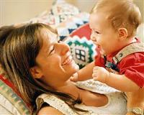
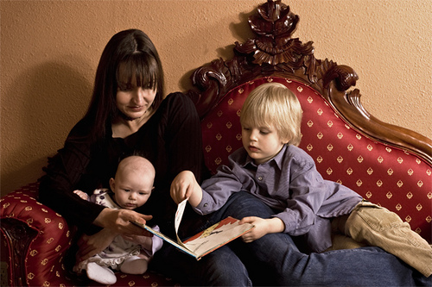
Мама – главное слово в жизни любого человека. А Елена Благинина в своих стихах учила детей любить, ценить, уважать, бережно и заботливо относиться к родному человеку.

Slide 13
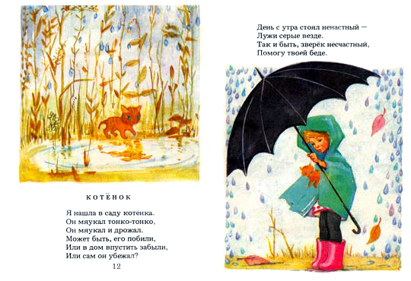
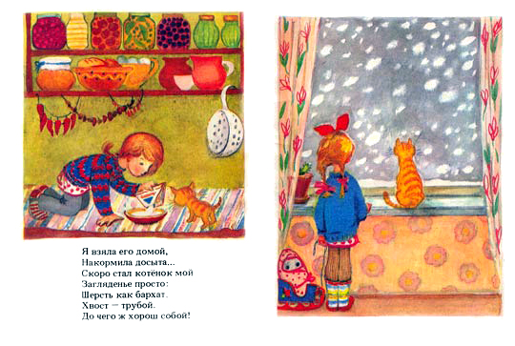
Страницы
из книги Е.Благининой

Slide 14
Пословицы
Нет лучше дружка, чем родная матушка.
Сердце матери лучше солнца греет.
Матушкин гнев, что весенний снег, и много его выпадает, да скоро растает.
Материнское сердце не знает покоя.
Дитя плачет, а у матери сердце болит.

Slide 17
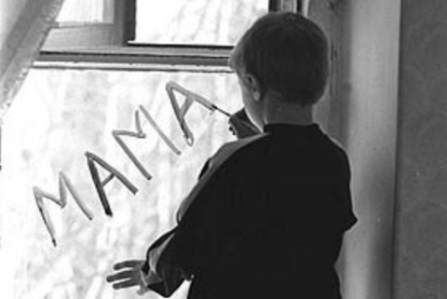

Slide 18
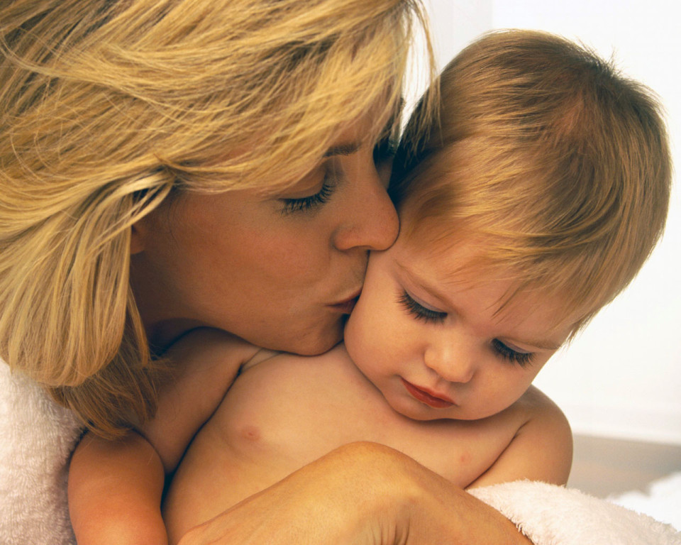

Slide 19
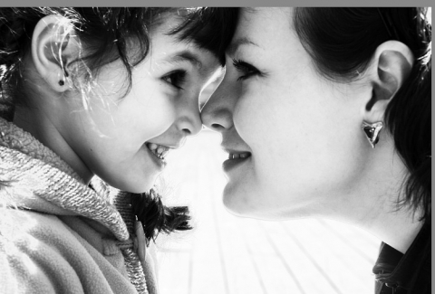

Slide 24
Домашнее задание
Научиться выразительно читать стихотворение Е. Благининой «Посидим в тишине», оформить «цветок помощи маме», проследить и записать, что успевают сделать руки мамы за один день.

Slide 25
Молодцы!

